Slide 1
제 10회 137억년 12강
2018-7-8

Slide 2
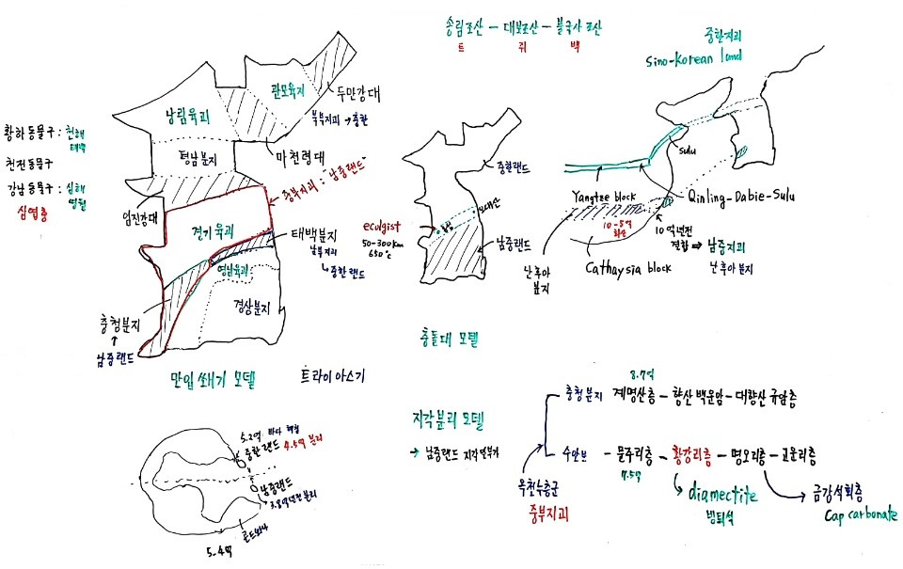

Slide 3
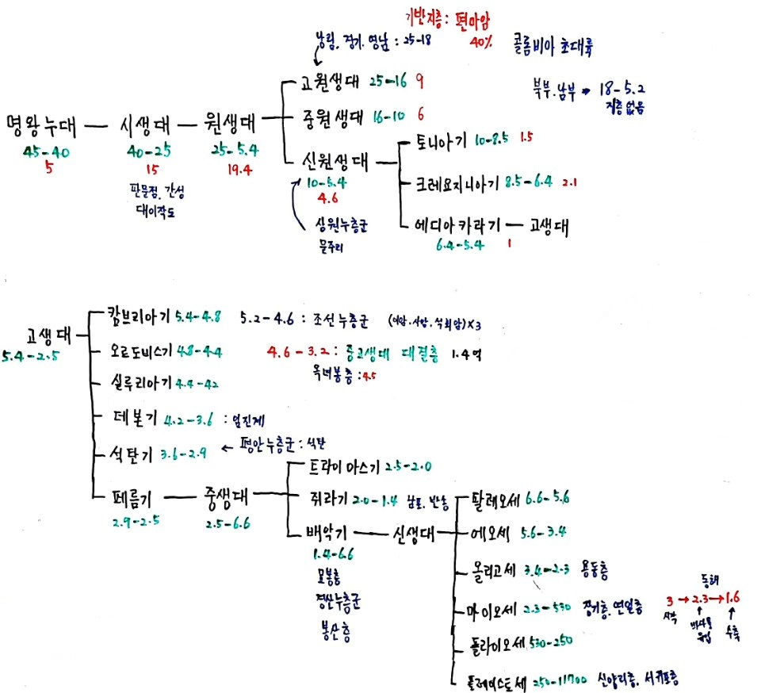

Slide 4
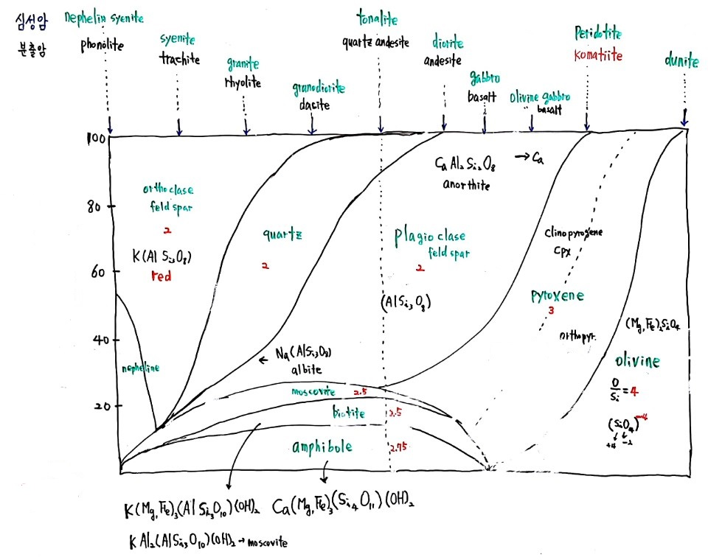
Opx
(Mg,Fe)SiO3

Slide 5
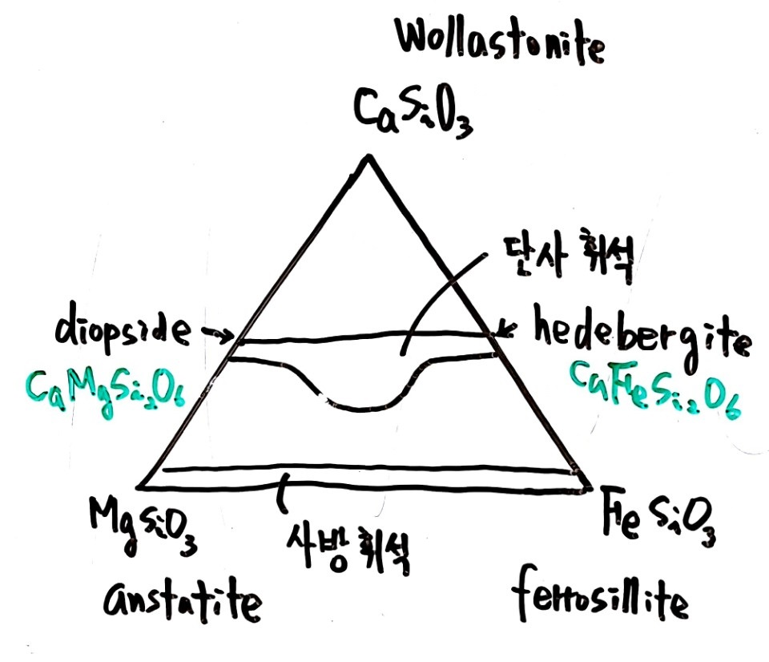

Slide 6
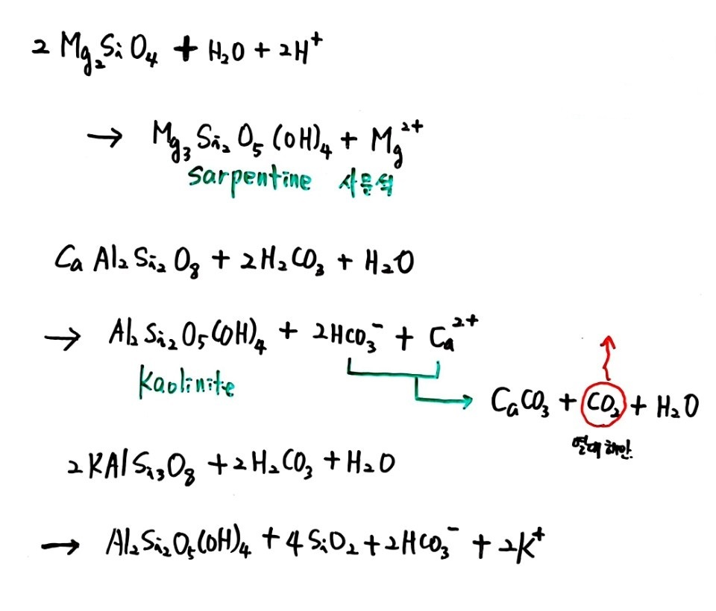

Slide 7


